Slide 1
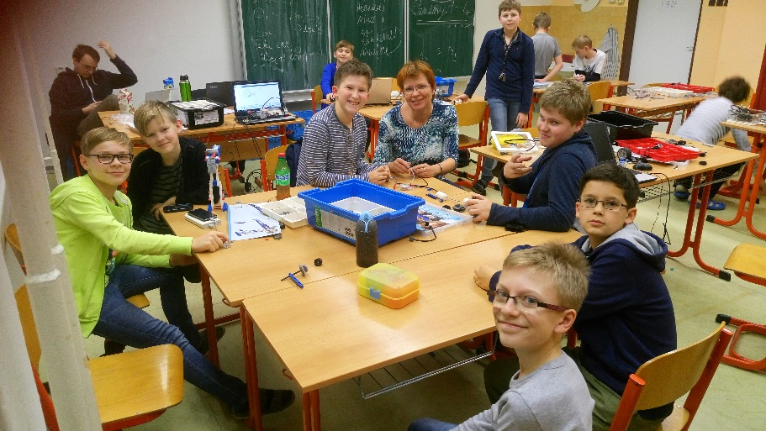
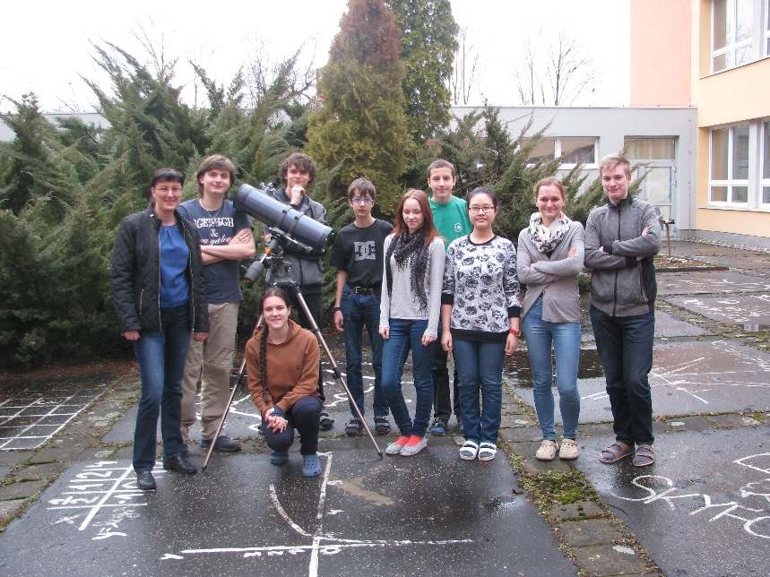
PODPORA TALENTOVANÝCH ŽÁKŮ GYMNÁZIA OSTRAVA-ZÁBŘEH
Gymnázium, Ostrava-Zábřeh, Volgogradská 6a, přísp. org.

Slide 2
CÍL PROJEKTU
Podpora talentovaných žáků, kteří vynikají v přírodních a technických vědách
systematická práce žáků na projektech, vědeckých pracích a v zájmových kroužcích (astronomie, robotechnika, programování)
spolupráce žáků s vysokými školami
aktivní zájem o prohloubení znalostí formou besed, exkurzí, konzultací s odborníky, zahraničních stáží
příprava na soutěže republikového a mezinárodního charakteru

Slide 3
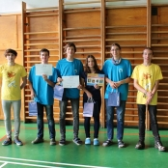
AKTIVITY ŽÁKŮ
SOUTĚŽE V OBLASTI PŘÍRODNÍCH A TECHNICKÝCH VĚD
Matematická olympiáda
Fyzikální olympiáda
Astronomická olympiáda
Chemická olympiáda
Biologická olympiáda
Zeměpisná olympiáda
Logická olympiáda
Náboj Junior
Fyzikální náboj
Matematický náboj
Fykosí fyziklání
Fyziklání online
Chemiklání
Mladý zoolog
Zlepši si techniku
Vím proč
Bobřík informatiky
Soutěž v programování
Soutěžní přehlídka studentských programů

Slide 4
NEJVĚTŠÍ ÚSPĚCHY ŽÁKŮ
Daniel CHRENKO tercie
1. místo v okresním kole Soutěže v programování
1. místo v krajské přehlídce studentských programů
úspěšný řešitel okresního kola matematické olympiády
Radomír MIELEC kvarta
úspěšný řešitel Mezinárodní Astronomické olympiády 2017
úspěšný řešitel krajského kola matematické, fyzikální, astronomické a chemické olympiády
Zdeněk LEGERSKÝ kvinta
1. místo v oblastním kole mezinárodní soutěže Fyzikální náboj
úspěšný řešitel matematické a chemické olympiády
SOČ v oblasti aditivní technologie 3D tisku
Lucie KUNČAROVÁ sexta
1. místo v oblastním kole mezinárodní soutěže Fyzikální náboj
úspěšná řešitelka krajského kola fyzikální a chemické olympiády

Slide 5
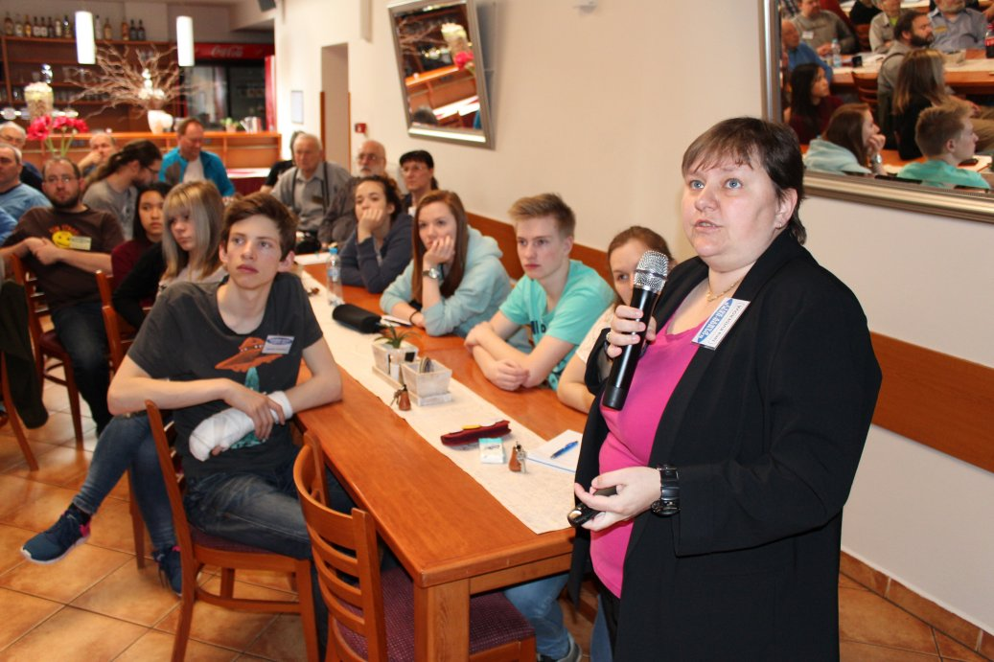
AKTIVITY ŽÁKŮ
ÚČAST NA AKCÍCH PROHLUBUJÍCÍCH ZÁJEM ŽÁKŮ V OBLASTI PŘÍRODNÍCH A TECHNICKÝCH VĚD
seminář Masteclasses, FJFI ČVUT Praha
seminář Týden vědy na jaderce, FJFI ČVUT Praha
seminář a exkurze Den lékařským fyzikem, ČVUT Praha
přednášky a exkurze Jeden den s fyzikou, MFF UK Praha
letní studentská konference TCN, FJFI ČVUT Praha
přednášky Olomoucký fyzikální kaleidoskop, PřF UP Olomouc
matematicko-fyzikální soustředění, zimní a letní školy matematiky a fyziky
seminář Žena ve vědě, k mezinárodnímu dni vědkyň, FJFI ČVUT Praha
přednášky a workshopy vedené zaměstnanci IT firem a odborníky z FEI VŠB-TU
konference kosmonautiky Kosmos News Party, Česká astronomická společnost

Slide 6
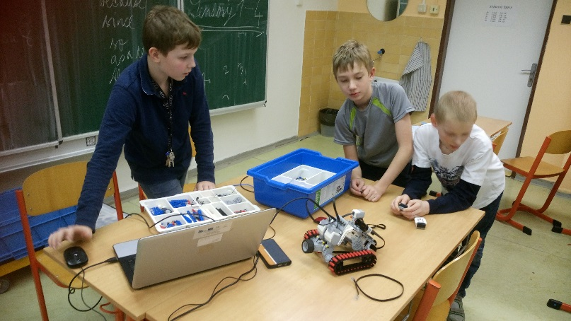
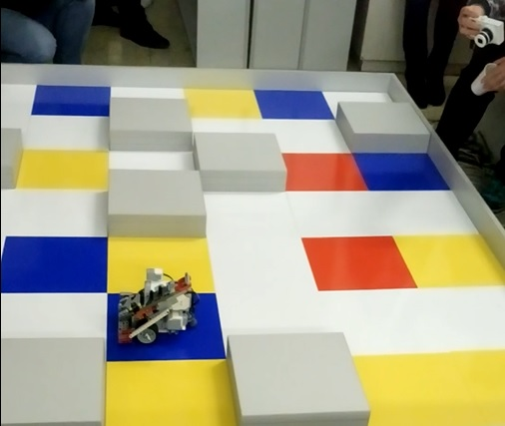
AKTIVITY ŽÁKŮ
POPULARIZACE PŘÍRODNÍCH VĚD
tvorba výukových videomateriálů v rámci popularizace přírodních a technických věd
ROBOTECHNIKA
rozvoj dovedností žáků v oblasti programátorství a robotechniky
STŘEDOŠKOLSKÁ ODBORNÁ ČINNOST
Výuka SolidWorksu na SŠ se zaměřením na aditivní výrobu modelů 3D tiskem
Měření dávky na zářiči Gammacellu 220 pomocí Frickeho dozimetru
Pozorování proměnných hvězd
JAZYKOVÉ VZDĚLÁVÁNÍ
jazykové kurzy a certifikáty pro některé účastníky projektu

Slide 7
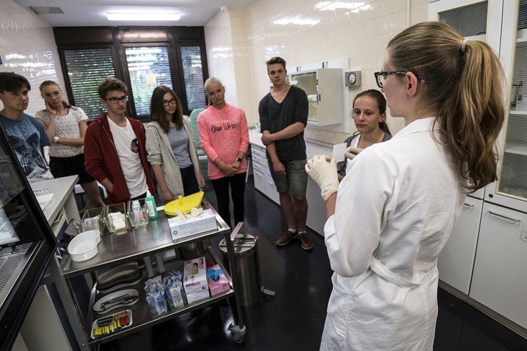
PRAKTICKÝ DOPAD
Aktivity projektu vedly k udržení zájmu žáků o přírodní a technické vědy a umožnily jim pokračovat v systematické práci při rozvoji jejich talentu.
Žáci získali nové poznatky a zkušenosti, které zužitkovali v přehlídkách a soutěžích.
Žáci se seznámili s praktickými aplikacemi poznatků přírodních věd v reálném životě.

Slide 8
Děkuji za pozornost.

